Slide 1
Deep transformation models
Tackling complex regression problems with neural network based transformation models
Beate Sick, Torsten Hothorn, Oliver Dürr

Slide 2
Agenda / Inhaltsverzeichnis
Problemstellung
Klassifikation mit DL-Modellen
Regression mit DL-Modellen
Lösungsansatz
Ergebnisse

Slide 3
Problemstellung

Slide 4
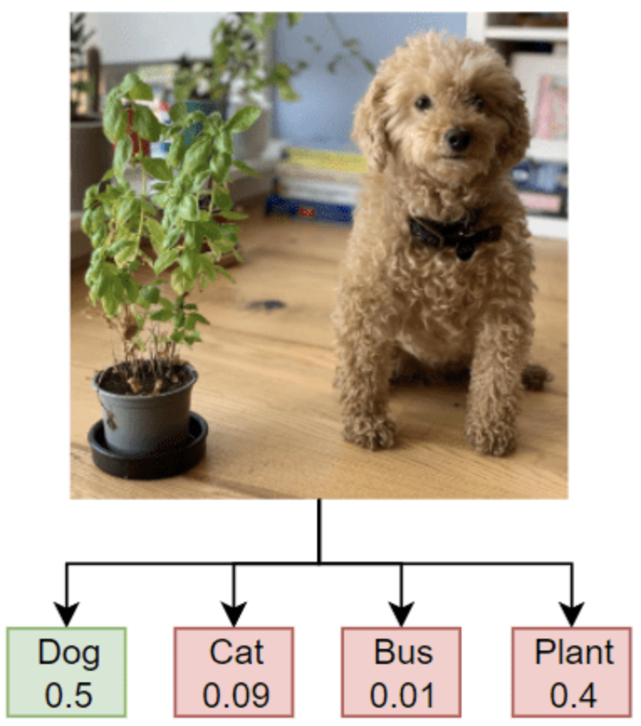
Klassifikation mit DL-Modellen
DL-Modelle sind sehr gut für Klassifikation
Probabilistische Modelle
https://de.mathworks.com/help/deeplearning/ug/multilabel-image-classification-using-deep-learning.html
Notes:
Im Bereich Klassifikation sind DL-Modelle sehr gut und outperformen traditionelle Methoden wie z.B. Support-Vektor-Maschinen
Für die Klassifikation werden oft probabilistische Modelle verwendet.
Output ist die W‘keit der einzelnen Klassen

Slide 5
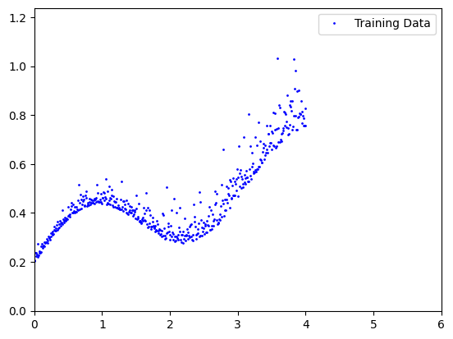
Regression mit DL-Modellen
Notes:
DL-Modelle sind auch sehr gut für Regression
Komplexe Daten können gelernt werden
Für Regression werden oft keine probabilistischen Modelle verwendet
Bei Daten wie diesen könnte das Modell also folgendes voraussagen (nächste Folie)

Slide 6
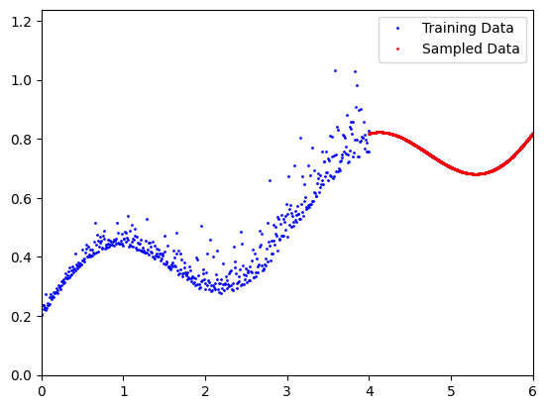
Regression mit DL-Modellen
→ Problem: Viele reale Anwendungsfälle sind nicht deterministisch
Notes:
Wird kein probabilistisches Modell verwendet, bekommen wir als Ergebnis einen Single-Point-Estimate
Problem: Viele reale Anwendungsfälle sind nicht deterministisch
Man möchte die Unsicherheit der Vorhersage wissen

Slide 7
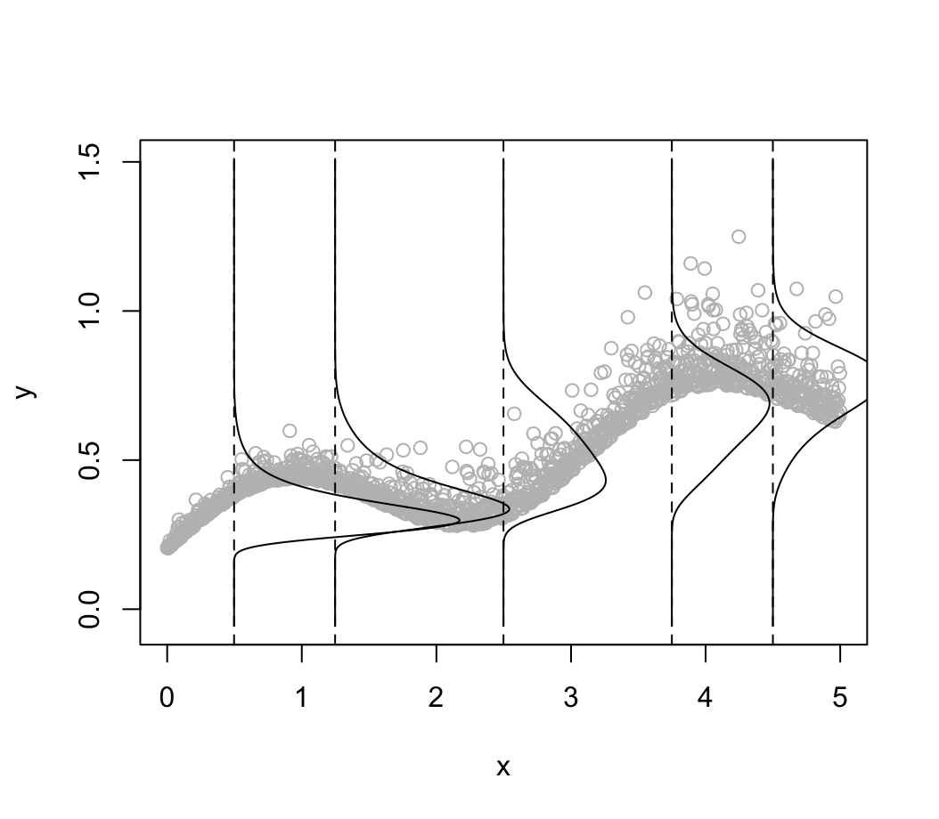
Regression mit DL-Modellen
Notes:
Was wir also eigentlich haben wollen, ist eine bedingte Wahrscheinlichkeitsverteilung

Slide 8
Lösungsansatz

Slide 9
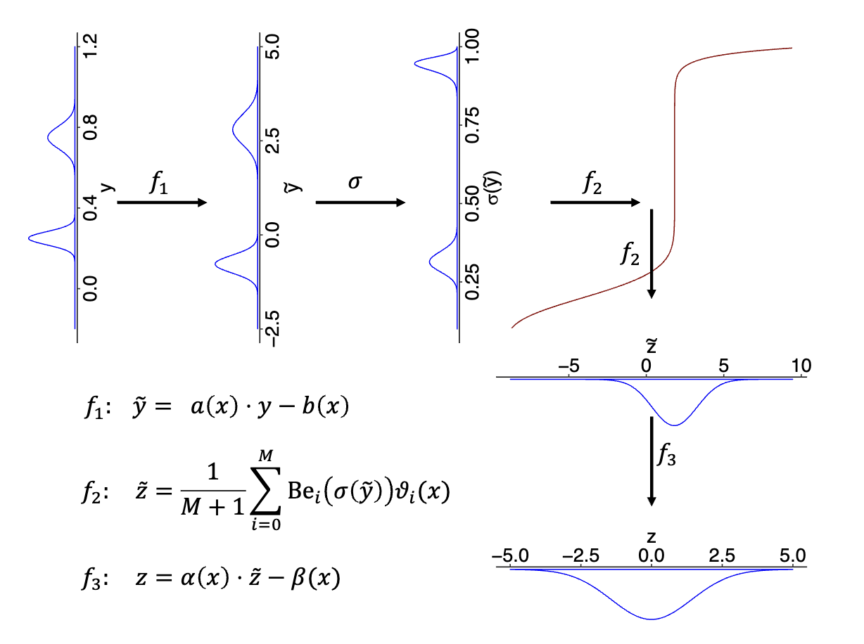
Normalizing Flows + Most Likely Transformation
4 Transformationen:
Scale and Shift
Sigmoid
Bernstein Polynomial
Scale and Shift
Notes:
Transformation ist eine Aneinanderreihung mehrerer Transformationen
F1 und die Sigmoid Funktion skalieren und verschieben die Verteilung
Bringen die Werte in den Bereich [0,1] für das Bernstein-Polynom
F2 ist ein Berstein-Polynom
Das macht man, um eine streng monoton steigende Funktion zu bekommen
F3 ist wieder eine Skalierung und Verschiebung

Slide 10
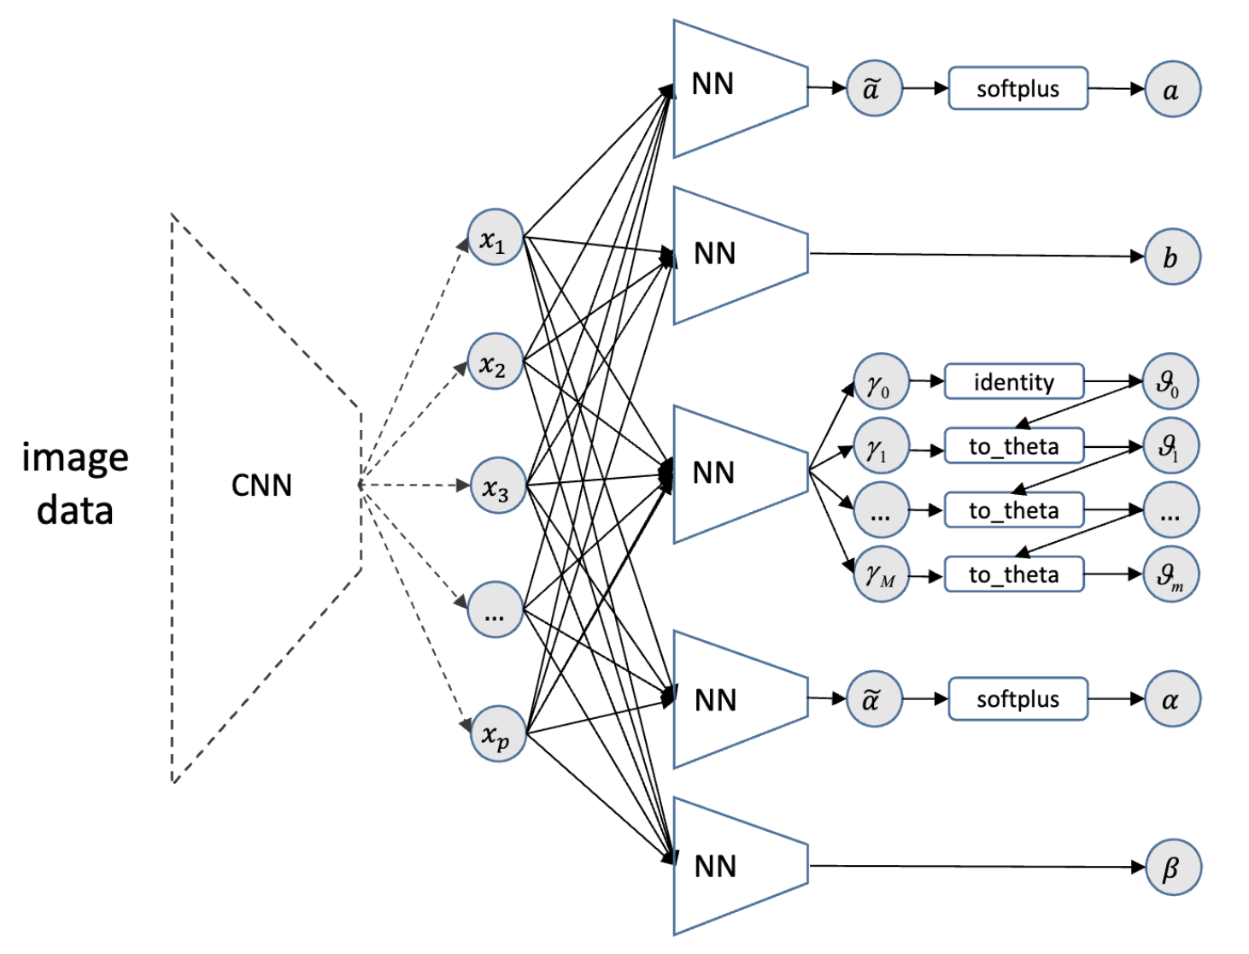
Normalizing Flows + Most Likely Transformation
Parameter der Transformationen werden von NNs geschätzt
CNN für Bilder
Training mit Maximum-Likelihood
f₁
f₂
f₃
Notes:
Die Parameter für die einzelnen Transformationen werden von NNs geschätzt
Es wird mit der Maximum-Likelihood Methode trainiert

Slide 11
Ergebnisse

Slide 12
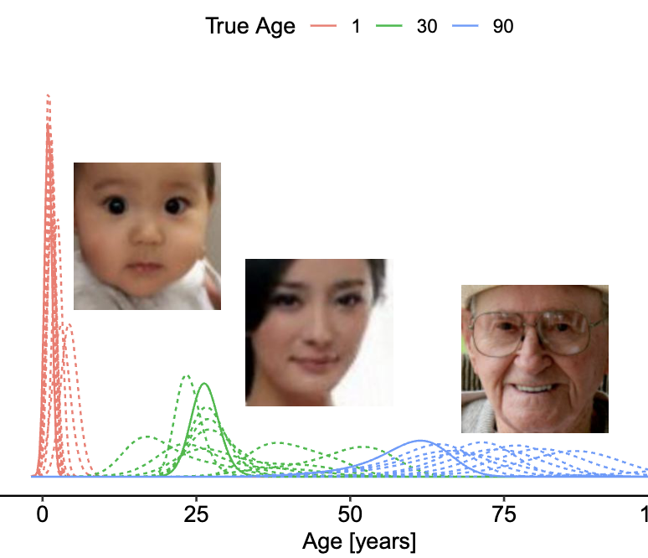
Ergebnisse
Performance auf 3 Datensätzen getestet
Outperformt existierende Modelle wenn die Form der CPD komplex ist
Notes:
Perfomance-Tests auf
Fiktiven Daten
UCI-Benchmark Data Set
Age Estimation from Faces

Slide 13
Vielen Dank für Ihre Aufmerksamkeit!

